Slide 1
Implementación de Datawarehouse
“Data Warehousing y OLAP para la Industria de Comidas Rápidas”
ABRAHAM, Leandro
BOTTA, Adrián
FRATTE, Daniel

Slide 2
Marco teórico

Slide 3
Descripción del Caso
Negocio de la comida rápida: “Springwood Corporation”
Industria altamente competitiva
Cambios pequeños en operaciones
Gran impacto en la línea de operaciones.
Necesidad de acceso rápido a la información completa

Slide 4
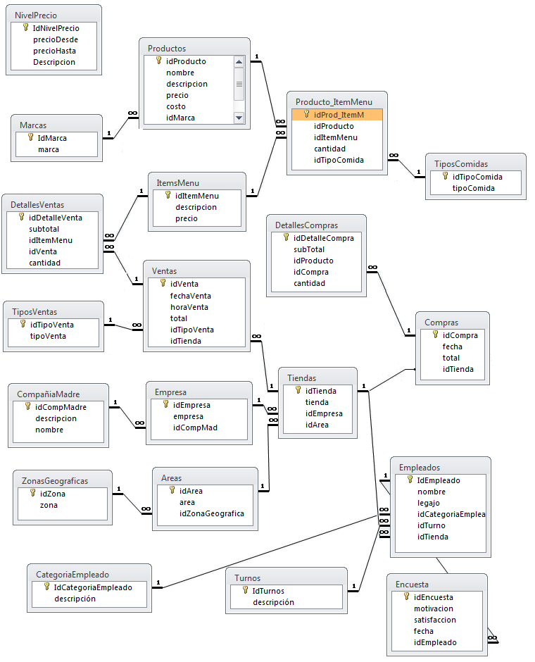
Modelo Relacional

Slide 5
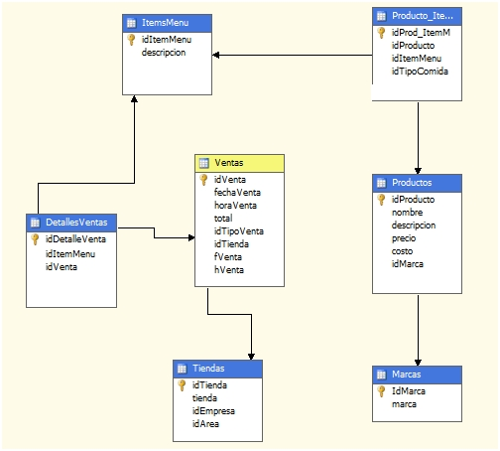
Solución propuesta
Cubo Ventas-Productos

Slide 6
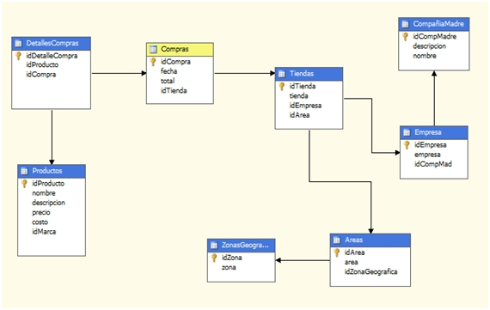
Solución propuesta
Cubo Costo Principal

Slide 7
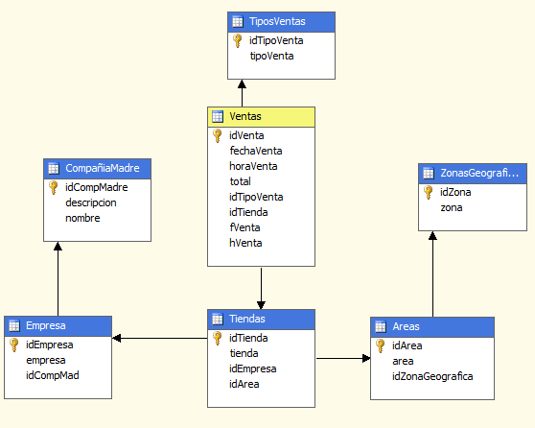
Solución propuesta
Cubo Ventas Principal

Slide 8
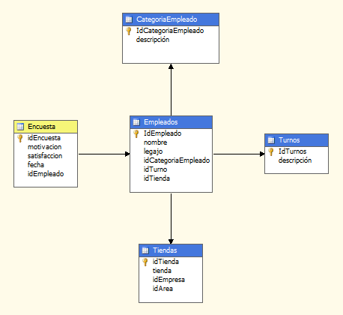
Solución propuesta
Cubo Encuestas

Slide 9
Proceso de ETL
Extraction: se extraen los datos de las diversas fuentes (formatos, origenes, etc) primarias
Transformation: se llevan a un formato único manteniendo la consistencia y las referencias
Load: se realiza la carga del almacén de datos con todas estas fuentes.

Slide 10
Proceso de ETL

Slide 11
Proceso de ETL
Generación de datos:
Aplicación Delphi
Poblar la BD Relacional Access (almacén intermedio)
Se pobló el almacén intermedio con información de varios periodos anteriores

Slide 12
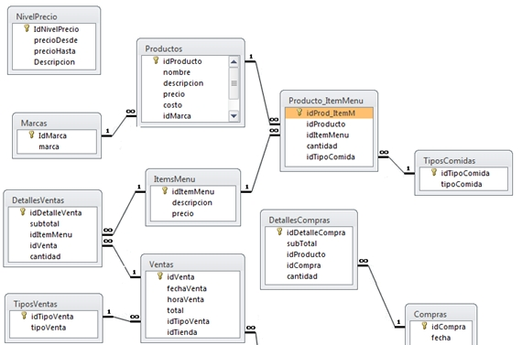
Proceso de ETL
Almacén intermedio

Slide 13
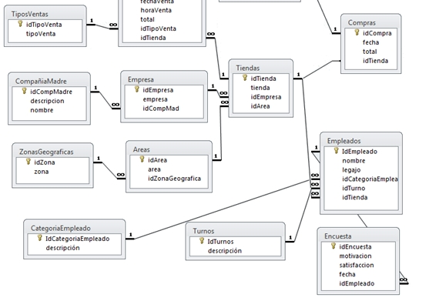
Proceso de ETL
Almacén intermedio:

Slide 14
Proceso de ETL
Migración a SQL Server
Herramienta Microsoft SQL Server Migration Assistant for Access v4.2
Base de datos relacional de Access a SQL server

Slide 15
Proceso de ETL
Generación del Datawarehouse
Herramienta “SQL Server Business Intelligence Development Studio” (BIDS)
Creación de la fuente de datos (BD SQL Server migrada)
Creación de las vistas
Creación de Dimensiones necesarias
Creación de los cubos necesarios
Medidas
Dimensiones
Procesar los cubos

Slide 16
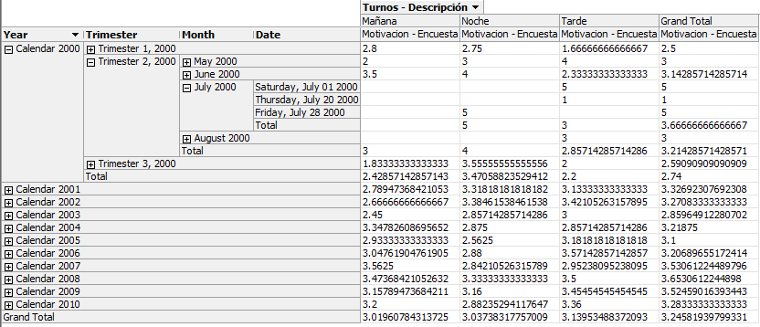
Navegación de los cubos
Browser: arrastramos medidas y dimensiones

Slide 17
Presentación al usuario
MS Excel
Extracción de los datos del Warehouse
Presentación de los datos en Interfaz amigable
Reportes y gráficos
Capacidad de filtrar y operar entre las dimensiones de forma sencilla

Slide 18
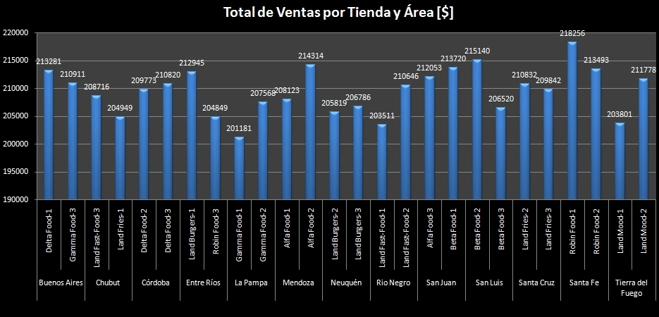
Presentación al usuario
Ventas por Tienda y área

Slide 19
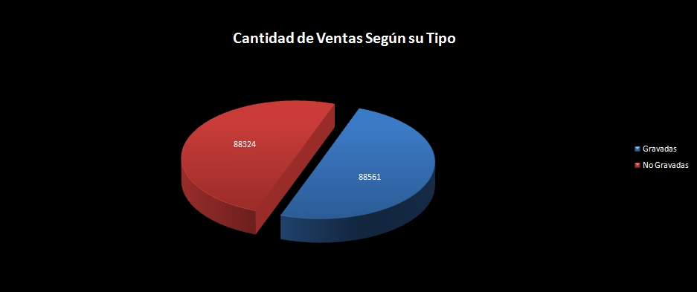
Presentación al usuario
Ventas por tipo de venta

Slide 20
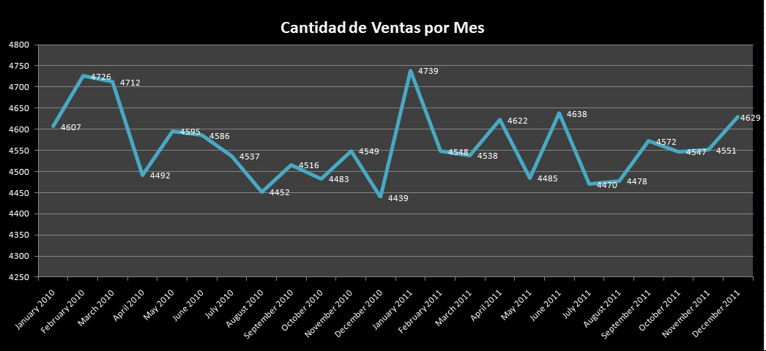
Presentación al usuario
Evolución en el tiempo

Slide 21
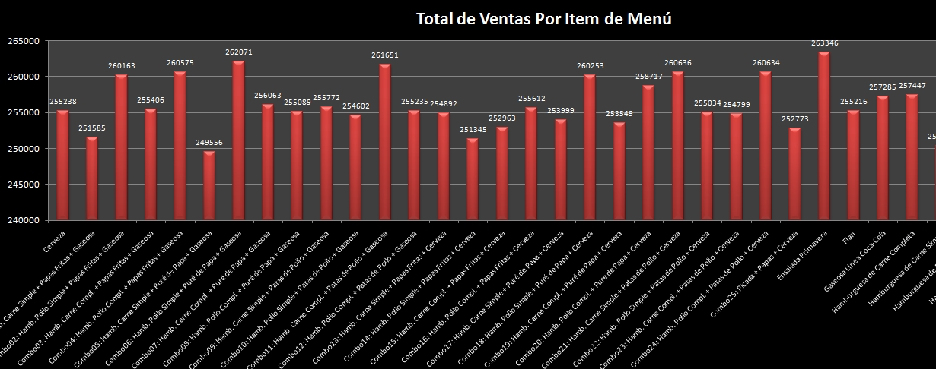
Presentación al usuario
Ventas por Item de Menu

Slide 22
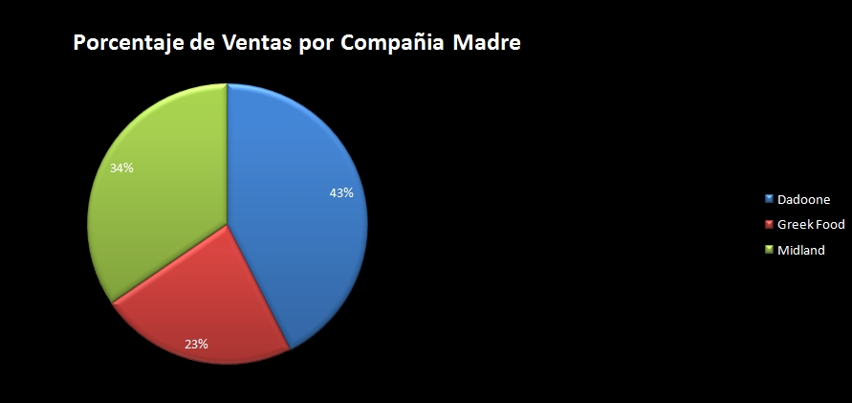
Presentación al usuario
Porcentaje de ventas por compañía madre

Slide 23
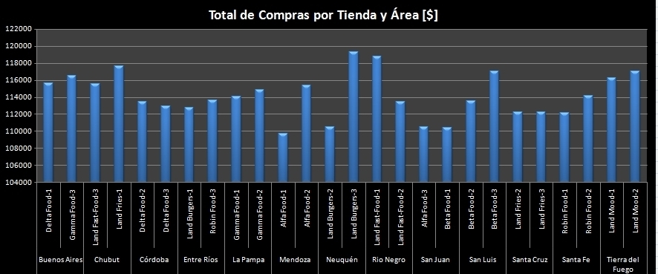
Presentación al usuario
Compras por tienda y área

Slide 24
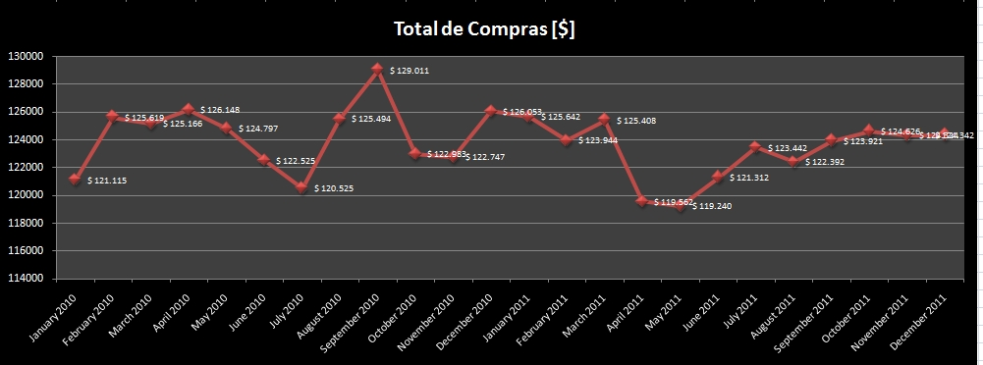
Presentación al usuario
Evolución de compras en el tiempo

Slide 25
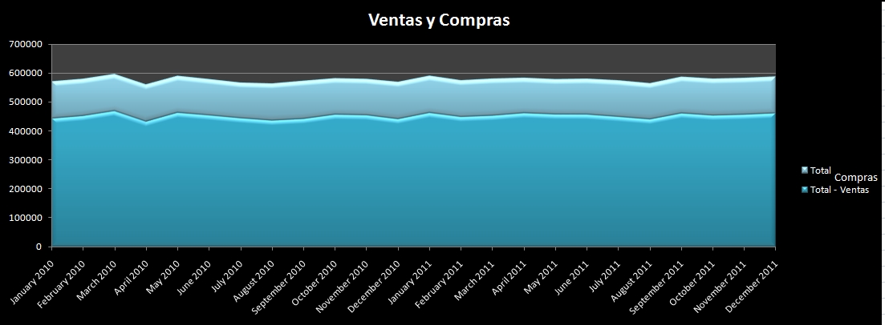
Presentación al usuario
Ventas VS Compras en el tiempo

Slide 26
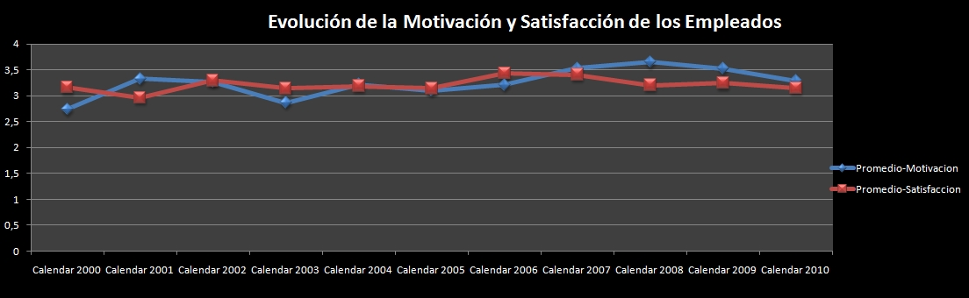
Presentación al usuario
Evaluación temporal de motivación y satisfacción

Slide 27
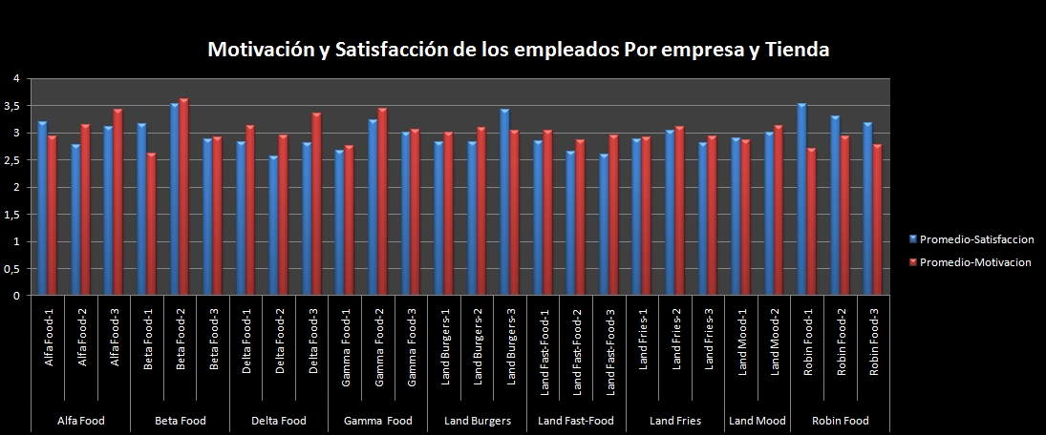
Presentación al usuario
Motivación y satisfacción por empresa y tienda

